Slide 1
Chapter 12. 리스트박스 컨트롤(List Box Control)
리스트박스 컨트롤(List Box Control)
리스트박스를 이용한 프로그램 작성

Slide 2
12.1. 리스트박스 컨트롤 (List Box Control)

Slide 3
12.1.1. List Box Control - 1
데이터 추가,삽입,선택, 삭제 가능한 컨트롤
데이터 제어는 리스트 박스의 속성에 따라서 한 개 또는 그 이상을 선택가능
CListBox 클래스 멤버함수
- AddString( ) : 항목 추가
- DeleteString( ) : 항목 삭제
- SetCurSel( ) : 항목을 선택된 상태로 만들기
Selection 속성
- 리스트 박스는 4가지
(Single/Multiple/Extended/None) 선택 가능

Slide 4
12.1.2. 함수정의
IsEmpty()함수
- CString 클래스의 멤버 함수이다.
- 공백인지 아닌지를 판단한다.
- 형식 : BOOL IsEmpty( );
SetFocus()함수
- CWnd 클래스의 멤버로서 특정 윈도우의 입력 포커스 설정 시 사용한다.
- 형식: CWnd *SetFocus( );

Slide 5
12.1.3. ListBox Message
메시지 | 설명
LBN_DBLCLK | 리스트 박스를 더블 클릭하였을때
LBN_ERRSPACE | 메모리가 부족할때
LBN_KILLFOCUS | 키보드의 포커스를 잃었을때
LBN_SELCANCEL | 사용자가 선택을 취소하였을때
LBN_SELCHANGE | 사용자에 의해 선택을 변경되었을때
LBN_SETFOCUS | 키보드의 포커스를 얻었을때

Slide 6
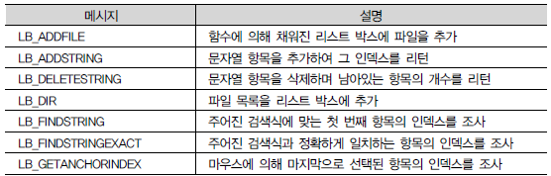
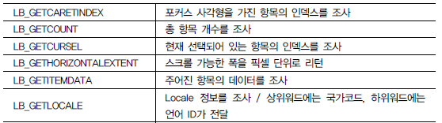
12.1.4. CListBox Control Style -1

Slide 7
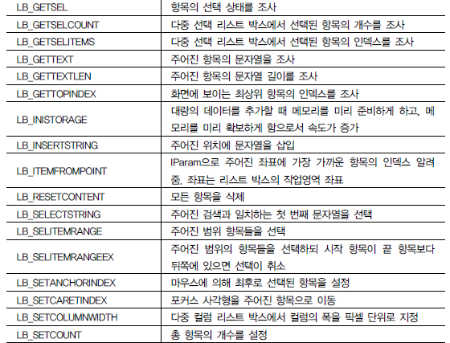
12.1.5. CListBox Control Style -2

Slide 8
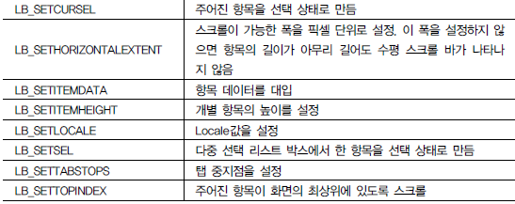
12.1.6. CListBox Control Style -3

Slide 9
12.2. 리스트박스를 이용한 프로그램 작성

Slide 10
12.2.1. 프로그램 작성 1
입력 리스트 박스: 식사메뉴, 후식 메뉴, 기타메뉴 3개의 리스트 박스 생성
(1) 식사메뉴선택 : 1개
(2) 후식메뉴선택 : 2개 이상
(3) 기타메뉴 : 직접입력
출력 리스트 박스 : 선택한 메뉴 추가/삭제 가능

Slide 11
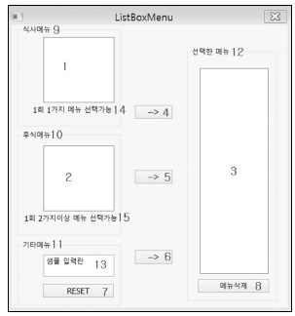
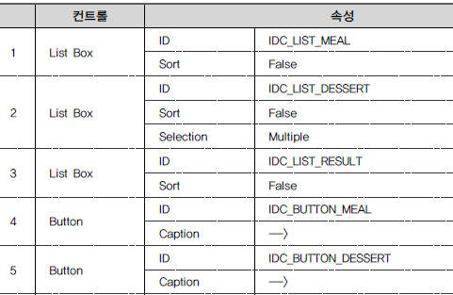
12.2.2. 프로그램 작성 2
Dialog Design-1
다중선택

Slide 12
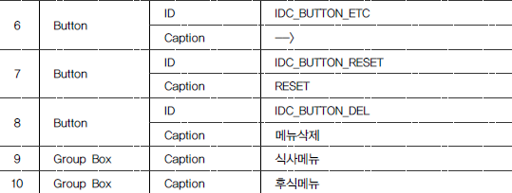
12.2.3. 프로그램 작성 3
Dialog Design-2

Slide 13
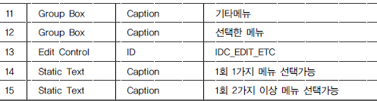
12.2.4. 프로그램 작성 4
Dialog Design-3

Slide 14
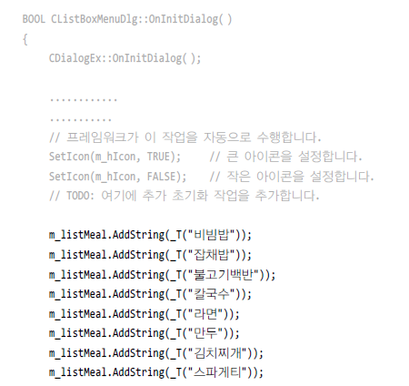
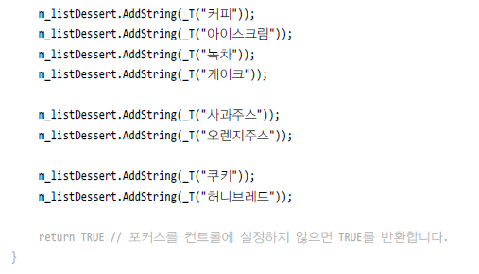
12.2.5. 프로그램 작성 5
초기값 설정 – 리스트박스의 초기값 : OnInitDialog()
-

